Slide 1
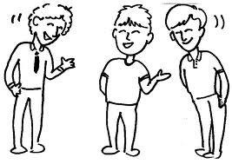
IV. Međusobno predstavljanje
2. Kad nekoga predstavljate, izgovorite razgovijetno njegovo ime i prezime. No nemojte kazati samo njegovo ime i prezime nego dodajte nešto što će ga pobliže označiti, njegovu profesiju ili slično, kako bi osoba kojoj ste ga predstavili lakše mogla s njime započeti razgovor. Kad predstavljate svoje rođake, ne kažite samo »to je moj brat « ili »moja sestra«, nego njegovo ime i prezime.
1. Uvijek se mlađi predstavlja starijem, a muškarac ženi, i onaj na nižem položaju onome na višem.

Slide 2
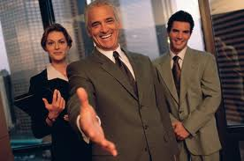
IV. Međusobno predstavljanje
4. Na radnom mjestu novog člana kolektiva predstavlja rukovoditelj ili neki stariji član kolektiva tako da kaže njegovo ime i prezime, njegovu funkciju i zatim mu predstavi ostale.
3. Kad se sami predstavljate, kažite svoje ime i prezime, ali ne profesiju ili položaj.

Slide 3
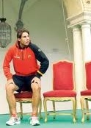
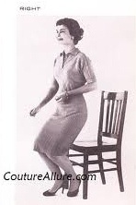
IV. Međusobno predstavljanje
6. Žene ne moraju ustati kad im predstavljaju muškarce, ali mlade žene i djevojke trebaju ustati kad ih predstavljaju starijim ženama.
5. Kad god u društvu muškaraca i žena nekoga nekome predstavljate, muškarac koji sjedi mora ustati.

Slide 4
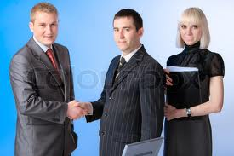
IV. Međusobno predstavljanje
Obraćati se nekom s “ti"
7. Osoba nižeg ranga predstavit će osobu višeg, starija mlađu osobu. Stranom gostu će se predstaviti domaći, ženi muškarca te gostima koji su već na zabavi pridošlog.
8. Osoba višeg ranga oslovljava osobu nižeg ranga s „ti“ jednako kao starija osoba mlađu- neovisno o spolu. Osobe višeg ranga će ponuditi osobi nižeg da prijeđu na “ti”.

Slide 5
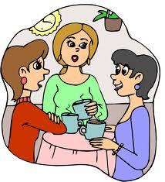
IV. Međusobno predstavljanje
9. Domaćin mora paziti da upozna goste jedne s drugima.
1O. Pozdravljanje žena riječju “gospođica”više nije u skladu s vremenom.

Slide 6
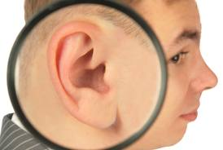
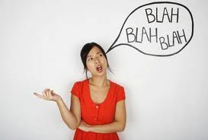
IV. Međusobno predstavljanje
11. Nepristojno je prisluškivati druge.
12. Nepristojno je neprestano govoriti o sebi.

Slide 7
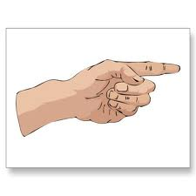
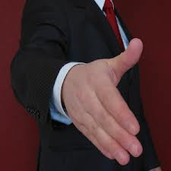
IV. Međusobno predstavljanje
13. Neprihvatljivo je ponašanje pokazivanje prstom na druge osobe.
14. Ako pri službenom posjetu prvi pružimo ruku napravili smo pogrešku.

Slide 8
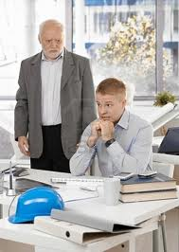
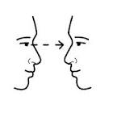
IV. Međusobno predstavljanje
15. Gost ne smije sjesti prije predstavnika tvrtke.
16. Poželjno je održavati kontakt očima.

Slide 9
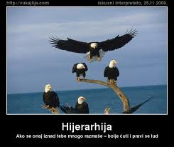
VI. Oslovljavanje
1. Ono što poslovnu komunikaciju razlikuje od privatne, prijateljske, svakako je način oslovljavanja. Iako se i tu događaju pomaci i promjene, još uvijek važi osnovno pravilo da se u poslovnome svijetu obraćamo jedni drugima s "Vi", titulom i prezimenom (ili imenom i prezimenom). Npr. "Kako ste, doktorice Perić?" ili: "Molim Vas, gospodine Periću!" a ne kako je to u nas čest slučaj: "Gospođo Marija! Gospodine Drago!“
2. U poslovnoj komunikaciji prednost se određuje u prvom redu položajem unutar poslovne sredine, hijerarhijom, a tek onda dobi, odnosno rodom. U privatnom, prijateljskom krugu prednost ćemo uvijek dati starijima, zatim ženama, a tek onda mlađim sudionicima.

